Slide 1



¿Dónde estudiar?

Slide 2

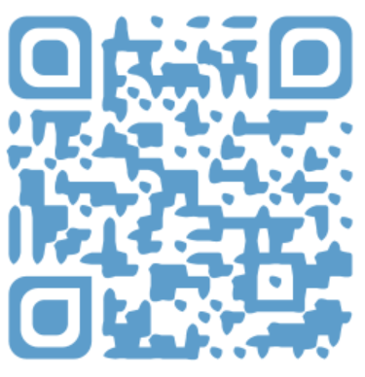
Xamarin Diplomado 3.0
¡Nuevos módulos y laboratorios todas las semanas!
Módulo1. Introducción a Xamarin
Módulo 2. Desarrollo de aplicaciones móviles con Xamarin –
Módulo 3. Introducción al desarrollo móvil en Android
Módulo 4. Temas selectos de desarrollo móvil en Android
Módulo 5. Introducción al desarrollo móvil en iOS
Módulo 6. Temas selectos de desarrollo móvil en iOS
Módulo 7. Introducción al desarrollo móvil con Xamarin.Forms
Módulo 8. XAML
Módulo 9. Temas selectos de desarrollo móvil con Xamarin.Forms
Módulo 10. Construyendo aplicaciones inteligentes con Microsoft Cognitive Services y Xamarin
Módulo 11. Servicios Móviles con Microsoft Azure
Búscanos en Facebook como Microsoft Developer y en Twitter como @MSdevLatam para enterarte de todas las novedades.
Además, participa del Grupo de Apoyo Xamarin Latinoamérica https://aka.ms/GrupoDeApoyoXamarin
¡Regístrate aquí!
https://aka.ms/XamarinDiplomado30

Slide 3
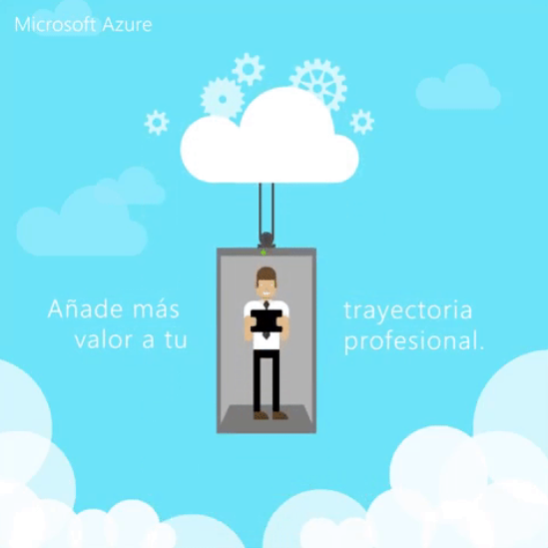

Microsoft y edX te traen los cursos mas solicitados de Azure
#AzureSkills
El 80% de las empresas usando la nube y el 90% de las empresas Fortune 500 usan Microsoft Cloud. Es más importante que nunca que adquieras tus habilidades de #Azure
¡Capacítate con estos cursos sin costo!
¡Regístrate hoy mismo!
https://aka.ms/AzureSkillsLA
15 Cursos disponibles*:
Azure Fundamentals (disponible en español)
Virtual Machines (disponible en español)
Virtual Networks (disponible en español)
Azure Identity (disponible en español)
Azure Storage (disponible en español)
Azure for AWS experts
Automating Azure workloads
Managing Azure workloads (disponible en español)
Microsoft Azure App Service
Databases in Azure
Azure security and compliance (disponible en español)
DevOps on Azure pass
Continuous integration and continuous deployment
DevOps Testing
Azure Application Deployment and Management
¡Aprende a tu ritmo!
*Al finalizar cada curso se otorga un certificado digital

